Slide 1
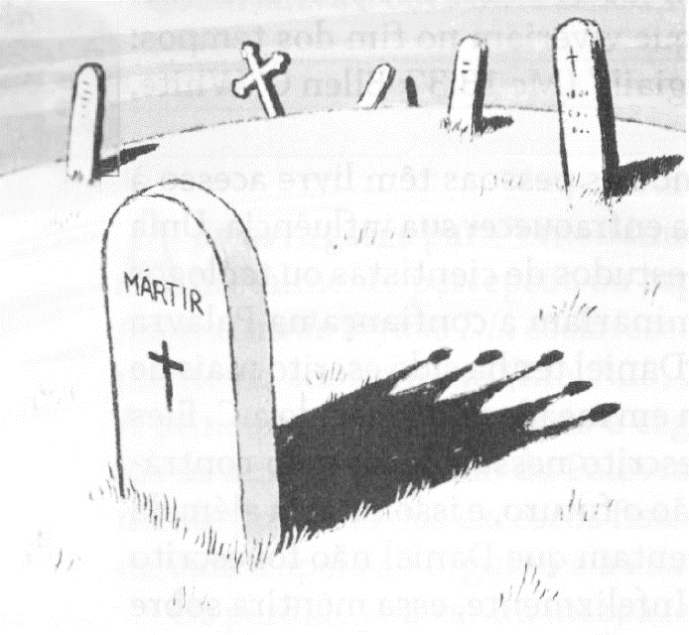
Em defesa da verdade
LIÇÃO 04
VERSO PARA MEMORIZAR: "E assim como Moisés levantou a serpente no deserto, assim também é necessário que o Filho do Homem seja levantado, para que todo o que Nele crê tenha a vida eterna" (Jo 3:14,15).
04
LEITURAS DA SEMANA: Dn 7:23-25; Ap 12:6,14; Jd 3,4; Ap 2:10; At 5:28-32; Sl19:7-11; 1Jo 5:11-13
design Neemias Lima

Slide 2
Sábado
INTRODUÇÃO
LIÇÃO 04
- Uma vez por ano, os cidadãos de Esmirna deviam queimar incenso aos deuses romanos. No 2a século, Esmirna tinha uma comunidade cristã, e muitos não obedeciam à ordem. Policarpo, líder da igreja,-foi martirizado na praça de Esmirna, queimado na fogueira por se recusar a trair seu Senhor queimando incenso aos deuses. Quando lhe pediram que repudiasse a Cristo, ele disse: “Eu O servi por 86 anos, e Ele não me fez nada de errado. Como posso falar mal do meu Rei que me salvou?” Muitos enfrentaram o martírio em vez de desistir da fé em Cristo. O sacrifício deles reaviva nossa coragem. O seu compromisso renova a nossa devoção. Nesta semana, estudaremos princípios bíblicos que motivaram os valdenses e os reformadores como Hus e Jerônimo a permanecer fiéis diante da ameaça de morte pelo mesmo poder que matou Policarpo: Roma papal.
LEITURAS DA SEMANA: Dn 7:23-25; Ap 12:6,14; Jd 3,4; Ap 2:10; At 5:28-32; Sl19:7-11; 1Jo 5:11-13

Slide 3
Domingo
Perseguidos, mas triunfantes
PERGUNTAS:
LIÇÃO 04
1. Leia Daniel 7:23-25; Apocalipse 12:6,14. A que períodos de tempo proféticos essas passagens se referem?
Como o cumprimento das profecias bíblicas fortalece sua fé?
LEITURAS DA SEMANA: Dn 7:23-25; Ap 12:6,14; Jd 3,4; Ap 2:10; At 5:28-32; Sl19:7-11; 1Jo 5:11-13

Slide 4
Domingo
Perseguidos, mas triunfantes
COMENTÁRIOS:
LIÇÃO 04
- Sempre que o povo permanece fiel a Deus, Satanás se enfurece. A perseguição vem em seguida. Daniel descreveu um tempo em que a igreja medieval faria guerra contra o povo de Deus e o oprimiria (Dn 7:21, 25). João descreveu esse mesmo período como um tempo em que a igreja seria forçada a fugir para o deserto, onde seria “sustentada durante um tempo, tempos e metade de um tempo” (Ap 12:14). “A mulher [a igreja], porém, fugiu para o deserto, onde Deus lhe havia preparado um lugar” (Ap 12:6). Os fiéis foram sustentados no deserto. A Palavra os fortaleceu é sustentou, à medida que o conflito se alastrava nesse longo e sombrio período de dominação papal. Os 1.260 dias e o tempo, tempos e a metade de um tempo (Ap 12:6,14) se referem ao mesmo período (3,5 tempos ou anos x 360 dias/ano = 1.260 dias). A profecia bíblica é frequentemente escrita em símbolos. Nas porções proféticas de Daniel e Apocalipse, um dia profético equivale a um ano literal (Nm 14:34; Ez 4:6).
LEITURAS DA SEMANA: Dn 7:23-25; Ap 12:6,14; Jd 3,4; Ap 2:10; At 5:28-32; Sl19:7-11; 1Jo 5:11-13

Slide 5
Segunda
A luz vence a escuridão
PERGUNTAS:
LIÇÃO 04
2. Leia Judas 3,4. Que advertência há nessa passagem e como ela se aplica à igreja cristã em todos os tempos?
3. Que promessa Deus faz aos fiéis em face da própria morte? Ap 2:10
O que encoraja você nas dificuldades? Que promessas reivindica nesses momentos?
LEITURAS DA SEMANA: Dn 7:23-25; Ap 12:6,14; Jd 3,4; Ap 2:10; At 5:28-32; Sl19:7-11; 1Jo 5:11-13

Slide 6
Segunda
A luz vence a escuridão
COMENTÁRIOS:
LIÇÃO 04
- Por muitos séculos, pessoas como os valdenses permaneceram como campeões da verdade. Eles acreditavam que Cristo era seu único Mediador e a Bíblia sua única fonte de autoridade. “Em cada época houve testemunhas de Deus - pessoas que guardavam no seu íntimo a fé em Cristo como único mediador entre Deus e o homem, que mantinham as Escrituras Sagradas como a única regra de vida e santificavam o verdadeiro sábado” (Ellen G. White, O Grande Conflito [CPB, 2021], p. 52). As palavras de Apocalipse 2:10 foram escritas para a igreja em Esmirna. Um dos deuses padroeiros da cidade era Dionísio, o deus da festa e da fertilidade. Quando os sacerdotes de Dionísio morriam, colocava-se uma coroa na cabeça deles em seu cortejo fúnebre. João compara essa coroa terrena colocada por ocasião da morte com a coroa da vida, que será colocada na cabeça dos vitoriosos sobre as forças do mal.
LEITURAS DA SEMANA: Dn 7:23-25; Ap 12:6,14; Jd 3,4; Ap 2:10; At 5:28-32; Sl19:7-11; 1Jo 5:11-13

Slide 7
Terça
Coragem para permanecer em pé
PERGUNTAS:
LIÇÃO 04
4. Compare Atos 5:28-32; Efésios 6:10-12; Apocalipse 3:11. Que princípio básico se encontra nesses textos?
Como podemos, refletindo a luz de Cristo, resplandecer em nossa comunidade?
LEITURAS DA SEMANA: Dn 7:23-25; Ap 12:6,14; Jd 3,4; Ap 2:10; At 5:28-32; Sl19:7-11; 1Jo 5:11-13

Slide 8
Terça
Coragem para permanecer em pé
COMENTÁRIOS:
LIÇÃO 04
- Uma das características dos valdenses e dos reformadores era a lealdade absoluta a Deus, a obediência à autoridade das Escrituras e o compromisso com a supremacia de Cristo, não com o papado. A mente deles estava cheia de histórias de fé e coragem. Jovens eram instruídos por seus pais a memorizar grandes porções das Escrituras. Equipes de copistas da Bíblia trabalhavam juntas. Muitos desses jovens viajavam na Europa como mercadores compartilhando a verdade. Alguns se matriculavam em universidades e, à medida que a oportunidade surgia, compartilhavam partes das Escrituras com os colegas. Guiados pelo Espírito Santo, quando sentiam receptividade de alguém sincero, distribuíam partes da Bíblia.
LEITURAS DA SEMANA: Dn 7:23-25; Ap 12:6,14; Jd 3,4; Ap 2:10; At 5:28-32; Sl19:7-11; 1Jo 5:11-13

Slide 9
Quarta
A estrela da manhã da Reforma
PERGUNTAS:
LIÇÃO 04
5. Que atitudes de Davi e Jeremias em relação à Palavra de Deus foram a pedra angular da Reforma? S119:7-11; 119:140,162; Jr 15:16
6. Que conselho Paulo deu a Timóteo a respeito da Palavra? 2Tm 2:1-3
LEITURAS DA SEMANA: Dn 7:23-25; Ap 12:6,14; Jd 3,4; Ap 2:10; At 5:28-32; Sl19:7-11; 1Jo 5:11-13

Slide 10
Quarta
A estrela da manhã da Reforma
COMENTÁRIOS:
LIÇÃO 04
- Os reformadores desejavam compartilhar a verdade que alegrava seu coração. John Wycliffe passou a vida traduzindo a Bíblia para o inglês por duas razões: A Palavra o transformou, e o amor de Cristo o motivou a compartilhar o que aprendeu.
- Antes de Wycliffe, havia muito pouco da Bíblia em inglês. O reformador morreu antes que Roma chegasse até ele, mas o papado desenterrou seus restos mortais, queimou-os e jogou suas cinzas no rio Swift. Mas, assim como essas cinzas foram espalhadas pela água, a Bíblia, a água da vida, se espalhou por toda parte como resultado de sua obra. Dessa forma, Deus o usou - “a estrela da manhã da Reforma”.
LEITURAS DA SEMANA: Dn 7:23-25; Ap 12:6,14; Jd 3,4; Ap 2:10; At 5:28-32; Sl19:7-11; 1Jo 5:11-13

Slide 11
Quinta
Animados pela esperança
PERGUNTAS:
LIÇÃO 04
7. Leia Hebreus 2:14,15. Como os crentes da Idade Média experimentaram
a realidade do grande conflito?
8. Leia João 5:24; 11:25, 26 e 1 João 5:11-13. Que garantias essas promessas lhe dão? Como elas nos ajudam nas provações?
O que significa perder tudo por Cristo? O que se perde? (Mc 8:36). O que aprendemos com os valdenses e reformadores que pode nos sustentar no conflito final?
LEITURAS DA SEMANA: Dn 7:23-25; Ap 12:6,14; Jd 3,4; Ap 2:10; At 5:28-32; Sl19:7-11; 1Jo 5:11-13

Slide 12
Quinta
Animados pela esperança
COMENTÁRIOS:
LIÇÃO 04
Oque encorajava os fiéis valdenses durante as perseguições? O que deu
a Hus e Jerônimo, Tyndale e Latimer coragem para enfrentar as chamas
e a espada? Fé nas promessas de Deus. Eles creram na promessa: “Porque Eu vivo, vocês também viverão” (Jo 14:19). Consideravam a força de Cristo suficiente para as maiores provações da vida. Encontravam alegria até mesmo na comunhão com Cristo em Seus sofrimentos. E sua fidelidade foi um poderoso testemunho para o mundo. Eles olharam além do presente. Sabiam, pela ressurreição de Cristo, que a morte era um inimigo derrotado. Para eles, o domínio da morte fora quebrado. Eles se apegaram às promessas da Palavra de Deus e foram vitoriosos. Hus não vacilou diante da prisão, da injustiça e da morte. Ele definhou na prisão por meses.
LEITURAS DA SEMANA: Dn 7:23-25; Ap 12:6,14; Jd 3,4; Ap 2:10; At 5:28-32; Sl19:7-11; 1Jo 5:11-13

Slide 13
Sexta
Estudo adicional
COMENTÁRIOS:
LIÇÃO 04
Eles não receberam toda a luz que devia ser dada ao mundo. Por meio desses servos, Deus estava guiando o povo para fora das trevas do catolicismo; porém, havia muitos e grandes obstáculos a serem superados por eles, e Ele os guiou, passo a passo, conforme podiam suportar. Não estavam preparados para receber toda a luz de uma vez [...]. Como o impactante brilho do Sol do meio-dia sobre os que durante muito tempo permaneceram no escuro, causaria rejeição. Portanto, Deus a revelou aos dirigentes pouco a pouco, à medida que podia ser recebida pelo povo. [...] Outros fiéis obreiros deveriam surgir para guiar o povo ainda mais longe no caminho da Reforma” (Ellen G. White, O Grande Conflito [CPB, 2021], p. 86, 87).
LEITURAS DA SEMANA: Dn 7:23-25; Ap 12:6,14; Jd 3,4; Ap 2:10; At 5:28-32; Sl19:7-11; 1Jo 5:11-13

Slide 14
Sexta
Estudo adicional
PERGUNTAS:
LIÇÃO 04
1. O que é “luz progressiva”? Por que Deus revela a verdade gradualmente? Como esses princípios se aplicam à igreja de Deus hoje?
2. As novas descobertas da verdade se relacionam com verdades anteriores que o povo de Deu? compreendeu? Por que a nova luz nunca deve contradizer a antiga luz?
3. A cultura promove valores, ideias e códigos morais que entram em conflito com o que a Bíblia ensina. Como lidamos com esses desafios? Podemos ser bons cidadãos e, ao mesmo tempo, não sucumbir a valores distorcidos que a cultura proclama?
4. Como a carta de Hus impacta seu pensamento? O que o impressiona nessa carta?
LEITURAS DA SEMANA: Dn 7:23-25; Ap 12:6,14; Jd 3,4; Ap 2:10; At 5:28-32; Sl19:7-11; 1Jo 5:11-13

